Slide 1
Организация краеведческой работы на уроках истории и во внеурочное время
Муниципальное бюджетное общеобразовательное учреждение «Мазанская школа» Симферопольского района Республики Крым
ул. Школьная, 5А, с. Мазанка, Симферопольский район, Республика Крым, 97530,
тел. (0652) 34-72-36, e-mail mazanka_school@mail.ruОГРН 1159102007130
Подготовила: учитель истории и обществознания
Карабицына Марина Игоревна

Slide 2
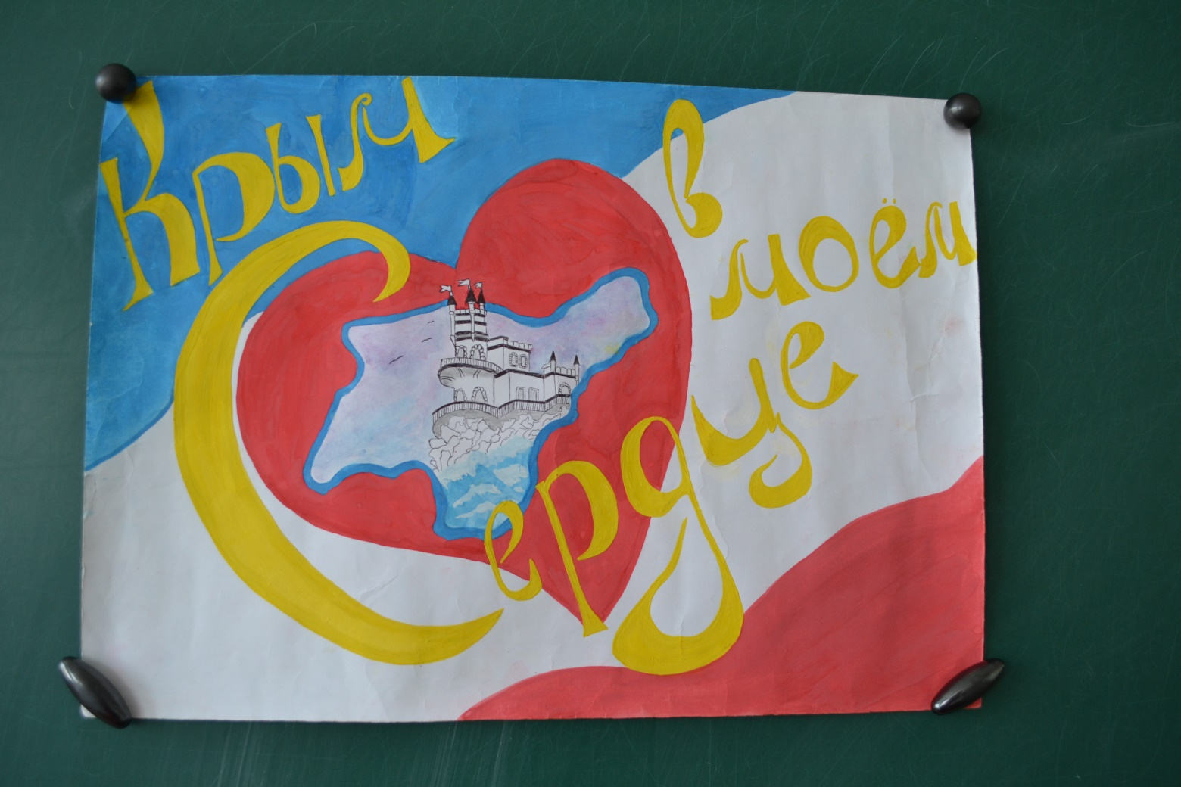
«Воспитание любви к родному краю, к родной культуре, к родному селу или городу, к родной речи – задача первостепенной важности, и нет необходимости это доказывать. Но как воспитать эту любовь?» Д. С. Лихачев.

Slide 3
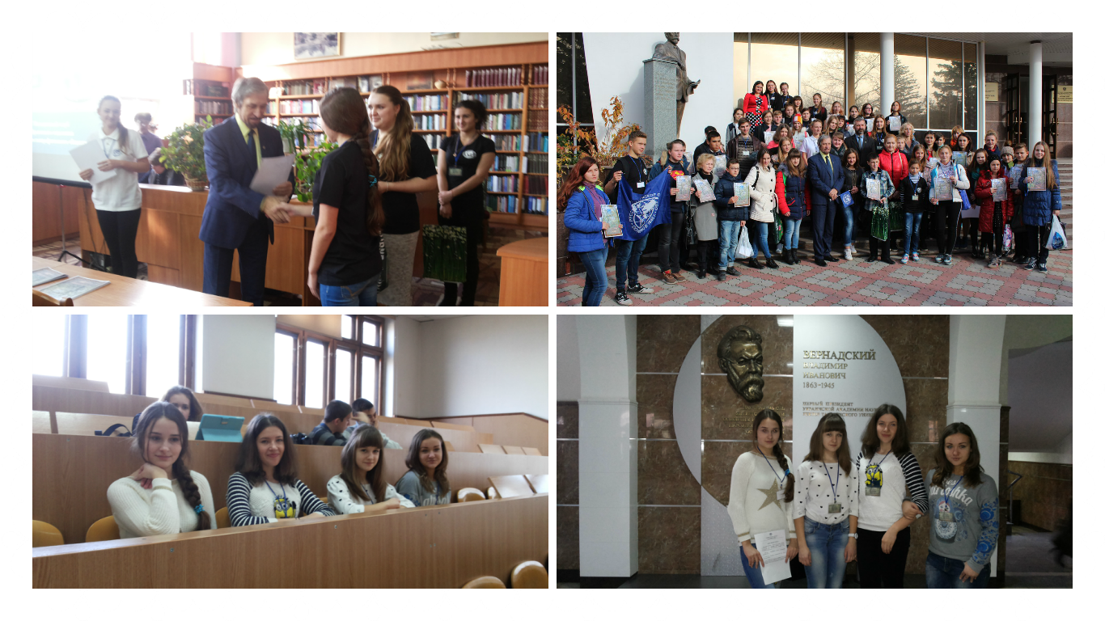
Краеведение лучше других отраслей знания способствует воспитанию патриотизма, любви к родному краю, формированию общественного сознания.

Slide 4
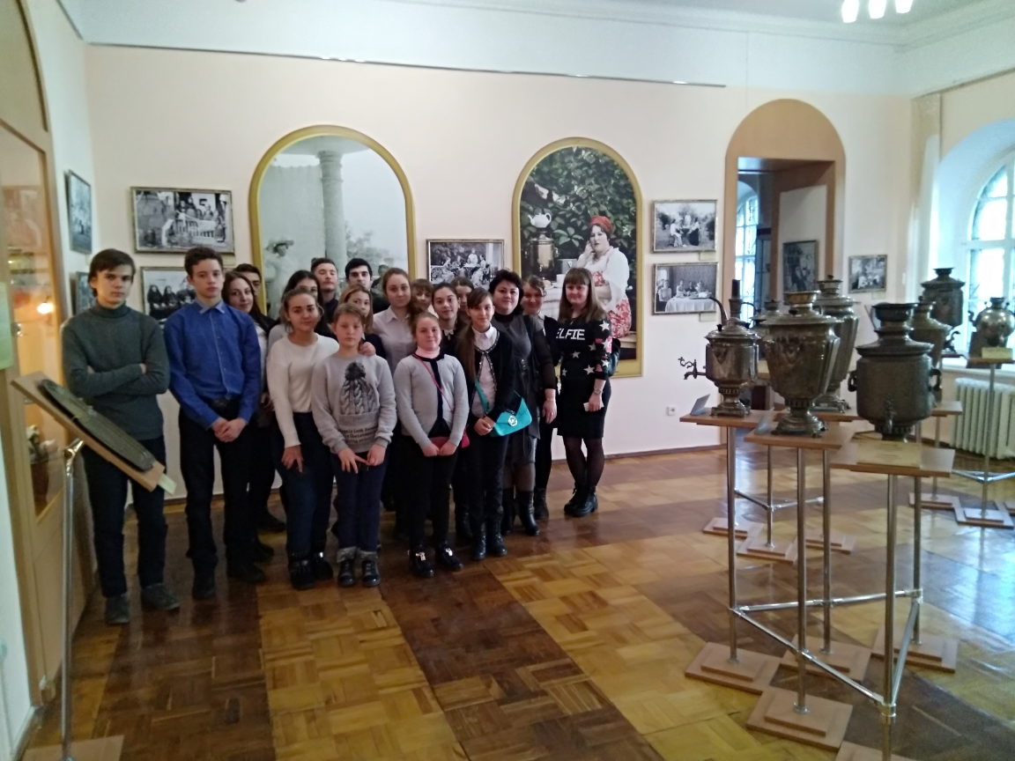
Использование местного материала на уроках как средства конкретизации не только не вызывает перегрузки учащихся, а, наоборот, значительно облегчает усвоение систематического курса истории, делает знания учащихся более прочными и более глубокими.

Slide 5
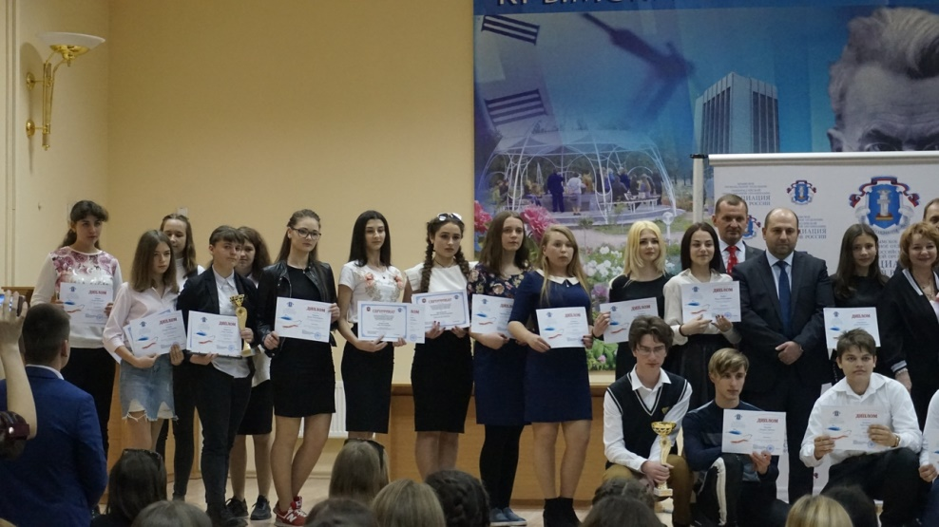
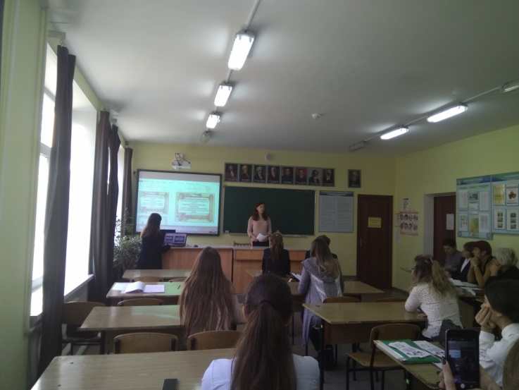
Краеведческий материал может излагаться на уроке, как учителем, так и учащимися, которые делают сообщения, создают презентации.
Участие в конкурсах, МАН

Slide 6
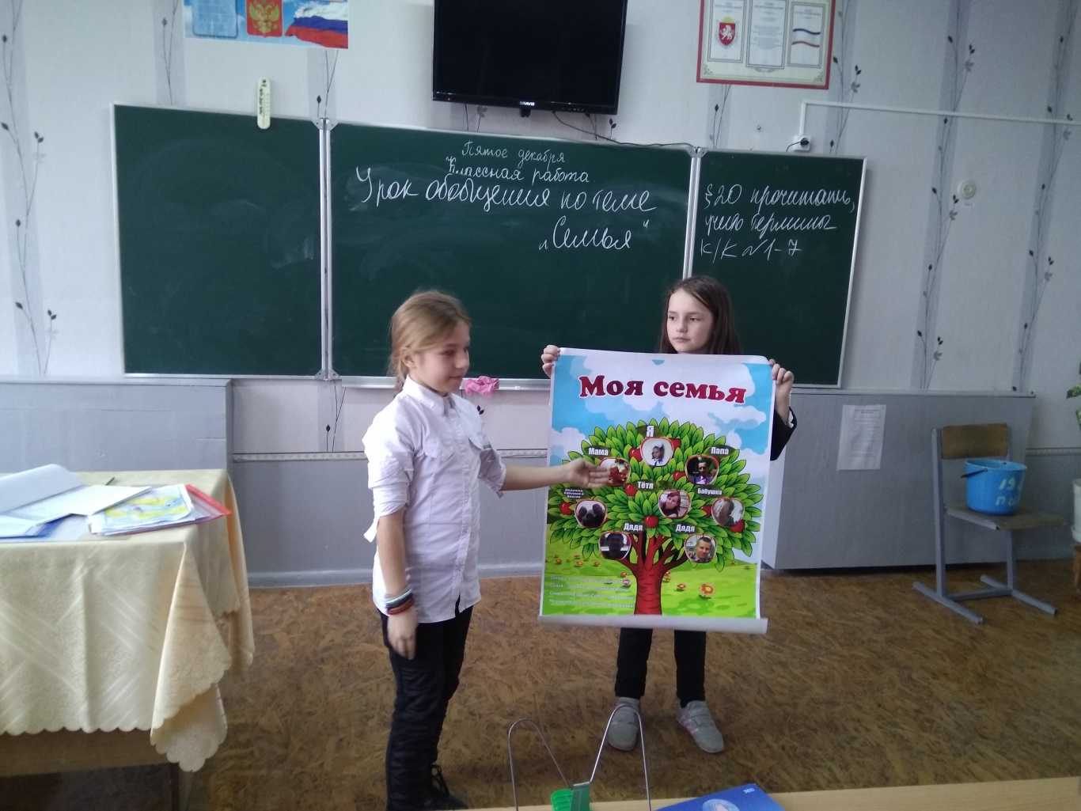
В 5 классе на уроках истории и ОДНКНР дети составляют свою родословную и выступают с защитой своей работы.

Slide 7
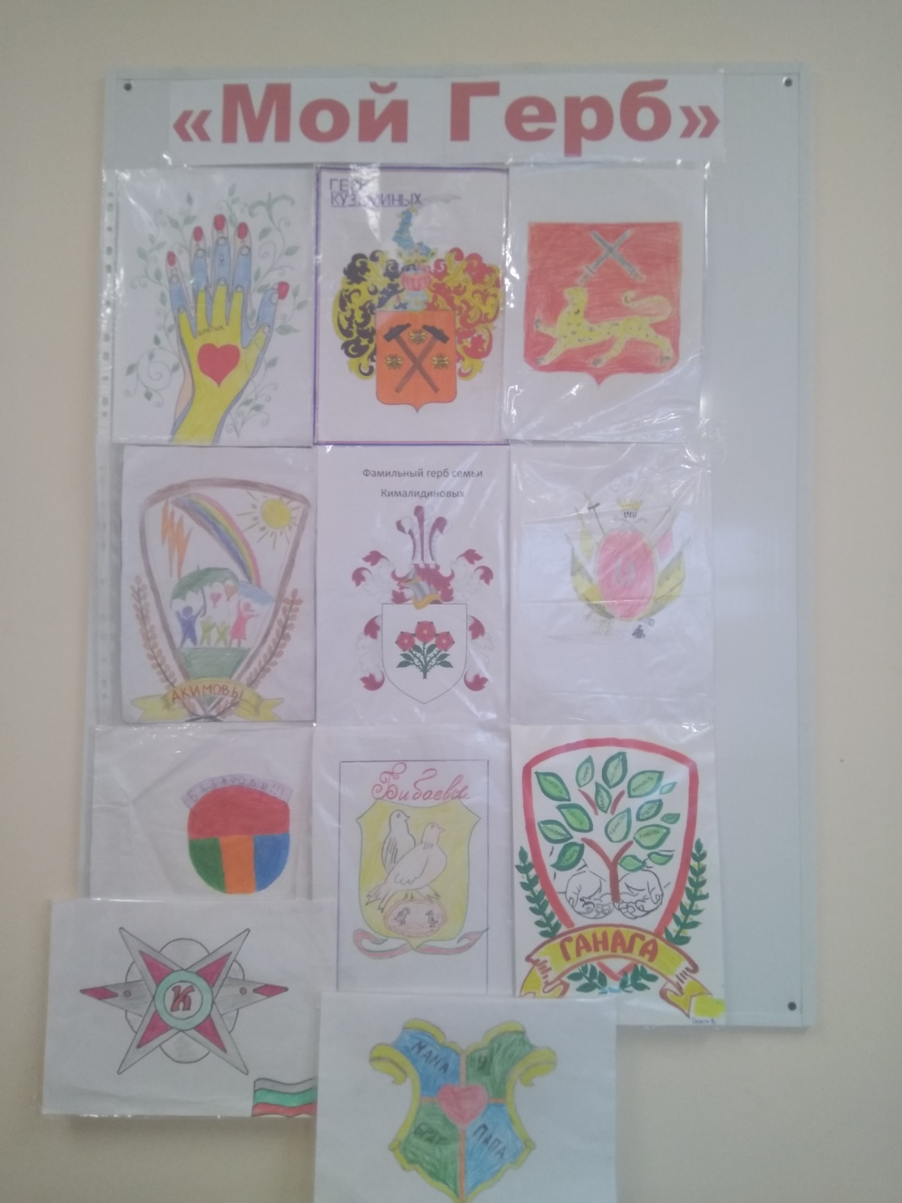
В 6 классе, дети на уроках обществознания, после изучения темы «Символика России», получают задание, нарисовать герб своей семьи и составить к нему описание, используя правила составления герба.

Slide 8
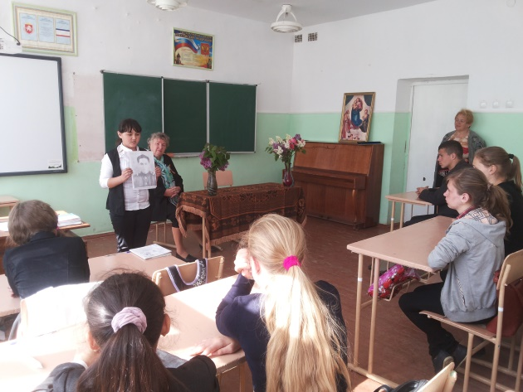
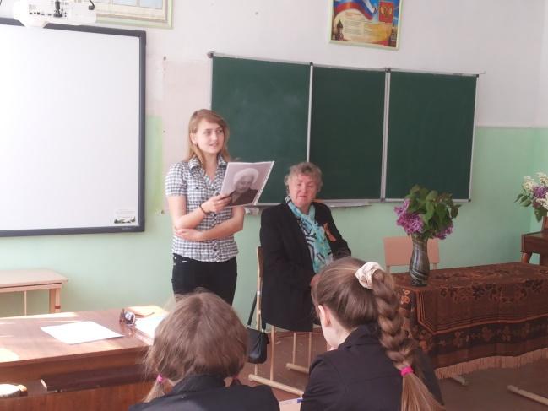
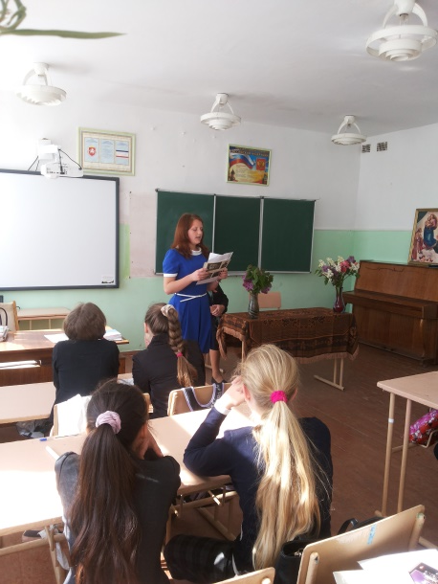
В 7 классе учащиеся пишут сообщение на тему «Служба моих родственников в армии».

Slide 9
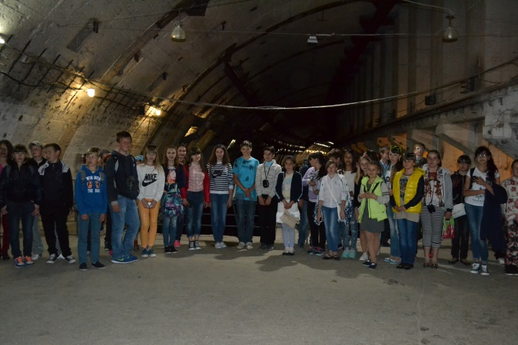
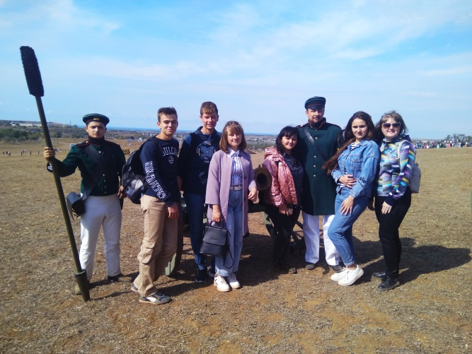
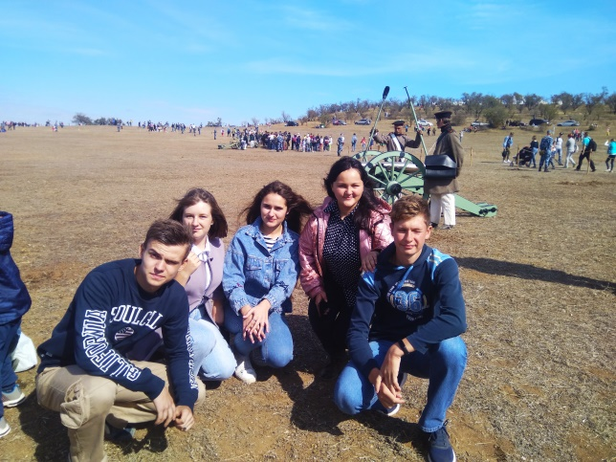
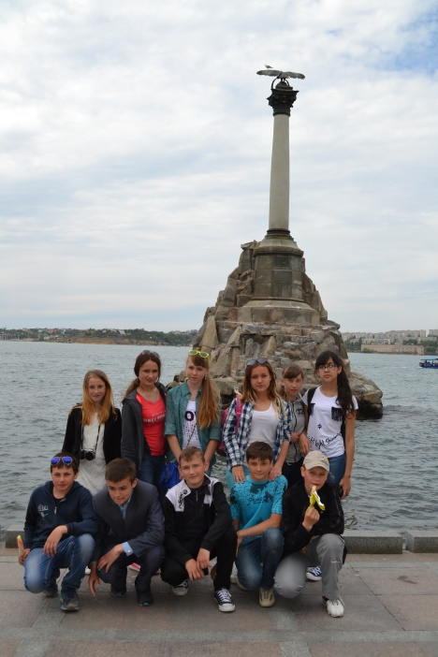
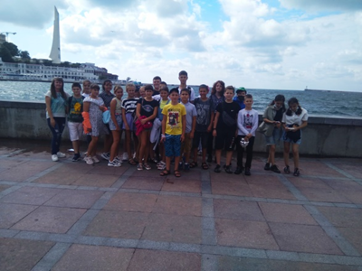
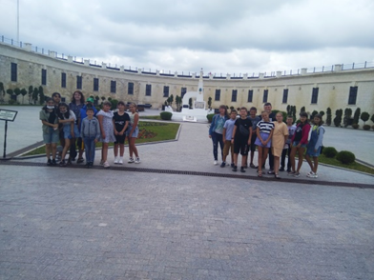
Экскурсии
Балаклавский
подземный музейный комплекс
Реконструкция Альминского сражения
Экскурсии в г. Севастополь

